Slide 1
Knjižnjice krmiljenje zaslona Uvod v sistemsko programiranje

Slide 2
Standardna knjižnjica C
Funkcije z nizi
int strlen( s) Vrne število znakov v nizu s (brez nultega znaka).
char *strchr(s, c) Vrne kazalec na prvi nastop znaka c v nizu s. (sicer vrne NULL)
char *strrchr(s, c) Vrne kazalec na zadnji nastop znaka c v nizu s.
int strcpy (s2, s1) Kopira niz s1 v niz s2.
int strncpy(s2, s1, n) Kopira niz s1 v niz s2, vendar največ n znakov.
char *strcmp (s2, s1) Primerja niza in vrne:
pozitivno vrednost če je s2>s1,
0..če je s2=s1
negativno vrednost sicer
char *strncmp (s2, s1) Podobno kot strcmp, vendar primerja največ n znakov char * strstr (s2, s1) V nizu s2 išče podniz s1 in vrne kazalec nanj
Demo

Slide 3
Konverzija podatkov
Pri pregledu naslednjih funkcij za konverzijo podatkov imejmo definirano:
#include < stdio.h >
int base;
char *s, *end;
int atoi (s) Pretvorba števila v nizu s v format int.
long atol (s) Pretvorba števila v nizu s v format long int
double atof (s) Pretvorba števila v nizu s v format double
double strtod (s,end) Pretvorba števila v nizu s, pisanem v znanstveni notaciji.
Funkcija nastavi kazalec end na znak, ki je zaključil
pretvorbo
long strtol (s, end, base) unsigned long strtoul (s, end, base)
Konverzija niza s v long oziroma unsigned long. Pri tem je base uporabljena osnova (mora biti med 2 in 36). Vodeče ničle so ignorirane.
Demo

Slide 4
Funkcije z znaki
So deklarirane v datoteki ctype.h. Zato imejmo:
#include < ctype.h >
int c;
Na voljo imamo naslednje funkcije:
int isalpha (c)
int isupper (c)
int islower(c)
int isalnum (c)
int isdigit (c)
int isprint (c)
int iscntrl (c)
int ispunct (c)
int isspace (c)
int toupper (c)
int tolower (c)
int toascii (c)
Primer: konverzija črk niza v velike črke
i = 0;
while (s[i] != 0) {
if ( isalpha( s[i] )) s[i]= toupper(s[i++ ]);
}
/* ali pa z uporabo kazalca... */
while (*s != 0) if ( isalpha(*s)) {
*s = toupper(*s); s++;
}
DEMO

Slide 5
Matematične funkcije
So deklarirane v datoteki math.h. Zato imejmo:
#include < math.h >
double x, y , *pd ;
long k;
int *pi , i;
Na voljo imamo:
int abs (i)
ilong labs ( k )
double fabs (x)
double fmod (x, y) Vrne ostanek deljenja x / y
double modf (x, pd)
double ldexp (x, i) Vrne (x* (2 na i) )
double frexp (x, pi)
double floor (x) Vrne največji integer, ki se gre v x
double ceil (x) Vrne najmanjši integer,ki ni manjši od x
double sqrt (x)
double pow (x, y)
double sin (x) , double cos(x) , double tan(x), double asin (x), double acos (x)
double atan (x) .
double atan2 (x) Vrne arctangens y/x. Uporabi predznaka argumentov za določitev kvadranta
double exp (x) double log (x) double log10 (x)

Slide 6
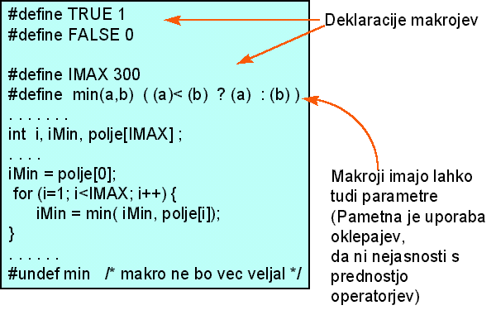
C-jev predprocesor
Pred samim prevajanjem pregleda program v jeziku C predprocesor. Ta spozna navodila (direktive), za katera je značilno. da se začnejo z znakom #. Predprocesorju običajno povemo, katere datoteke naj vljuči v nas program (#include...), Deklariramo makroje (#define..), ki jih nato v našem programu razširi. Lahko tudi pogojimo, katere dele našega programa naj vključi v prevedeno kodo in katere ne.
Definicija in uporaba makrojev – primer:

Slide 7
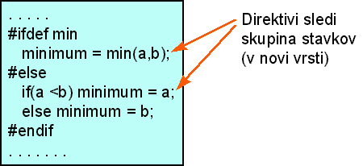
Pogojno prevajanje
Primer
Pregled direktiv za pogojno prevajanje
#if (kostantni izraz)
#if . . . defined (simbol)
#ifdef simbol
#ifndef simbol
#else
#elif simbol
#endif
DEMO
DEMO2

Slide 8
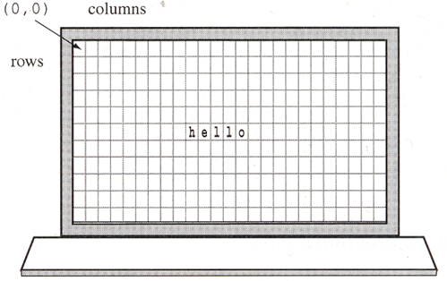
Krmiljenje zaslona
Pri nekaterih programih želimo "zaslonsko usmerjeno" zapisovanje in branje. V primeru operacijskega sistema LINUX si pomagamo s knjižnico funkcij z imenom "curses".
Struktura programa, ki uporablja curses
#include < curses.h >
. . . . .
initscr(); /* iniciacija zaslona */
cbreak(); /* razlicne nastavitve */
nonl(); noecho(); . . . . .
while (!done) {
/* nekaj primerov klicov za zapis na zaslon */
move(row, col);
addch(ch);
printw (" Vrednost = %d \n ", vrednost); . . . .
refresh( ); /* azuriranje zaslona */ . . . .
}
endwin( ); /* pred izstopom pocisti za sabo */ exit (0);
Prevod in povezovanje programa: gcc <program file> -lncurses

Slide 9
Boljši primer
#include <ncurses.h>
int main() {
int ch;
initscr(); /* Start curses mode */
raw(); /* Line buffering disabled */
keypad(stdscr, TRUE); /* We get F1, F2 etc.. */
noecho(); /* Don't echo() while we do getch */
printw("Type any character to see it in bold\n");
ch = getch(); /* If raw() hadn't been called
* we have to press enter before it
* gets to the program */
if(ch == KEY_F(1)) /* Without keypad enabled this will */
printw("F1 Key pressed");/* not get to us either */
/* Without noecho() some ugly escape
* charachters might have been printed
* on screen */
else {
printw("The pressed key is ");
attron(A_BOLD);
printw("%c", ch);
attroff(A_BOLD);
}
refresh(); /* Print it on to the real screen */
getch(); /* Wait for user input */
endwin(); /* End curses mode */
return 0;
}
Demo

Slide 10
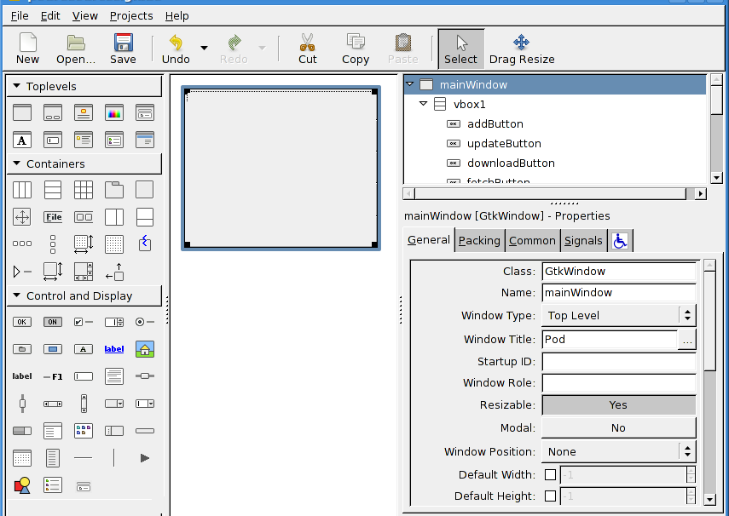
Krmiljenje zaslona
Raje uporabljajmo druga orodja (c#, java, delphi,...)
… To pa je že zgodba o uporabniških vmesnikih:

Slide 11
Uvod v sistemsko programiranje
Izvršljivi program
?
Knjižnice funkcij
Sistemski klici
Operacijski sistem

Slide 12
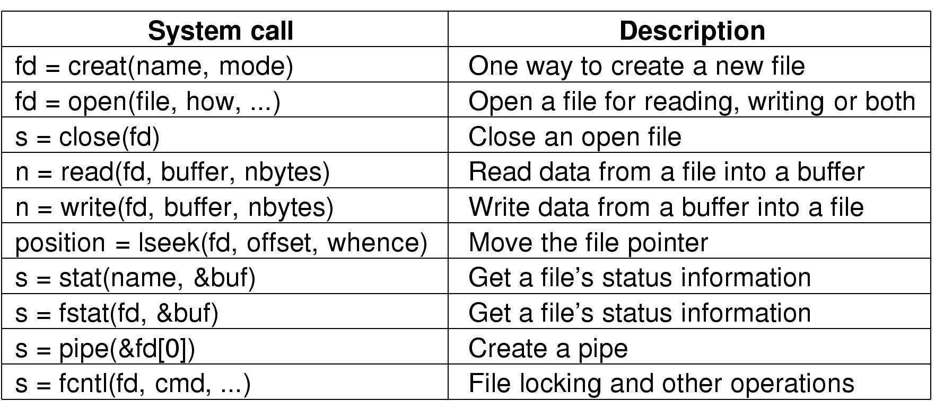
Sistemski klici za delo z datotekami
s je koda napake
fd je opisnik datoteke
position je položaj v datoteki

Slide 13
Delo z datotekami
Delček kode, ki ponazarja tipično zaporedje dogodkov:
int fd; /*File descriptor */
...
fd = open (fileName, ...); /* Open file, return file desciptor */
if (fd == -1) { /* Set some error condition */ }
...
read (fd, ...); /* Read from file */
...
write (fd, ...); /* Write to file */
...
lseek (fd, ...); /* Seek within file */
close (fd); /* Close the file, freeing file descriptor */

Slide 14
Kako deluje lupina LINUX
Proces lupine
Proces lupine
Proces lupine
Fork ()
Wait ()
Execve()
exit ()
proces - otrok

Slide 15
Poenostavljena koda lupine
while (TRUE) { /* repeat forever */
type_prompt(); /* display prompt on the screen */
read_command(command,params); /* read input line from keyboard */
pid = fork(); /* fork of a child process */
if(pid !=0) {
waitpid (-1, &status,0); /*parent waits for child /*
}
else if (pid>0) {
execve (command, params, 0); /* child does the work*/
}

Slide 16
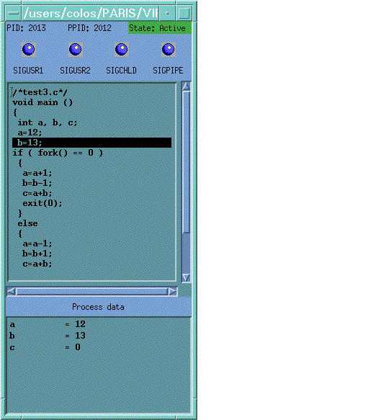
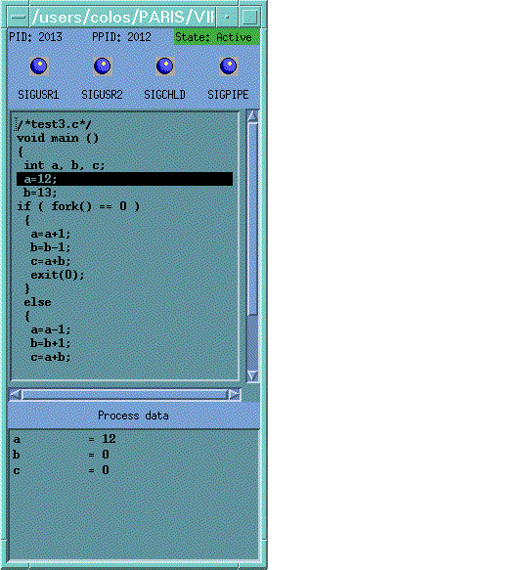
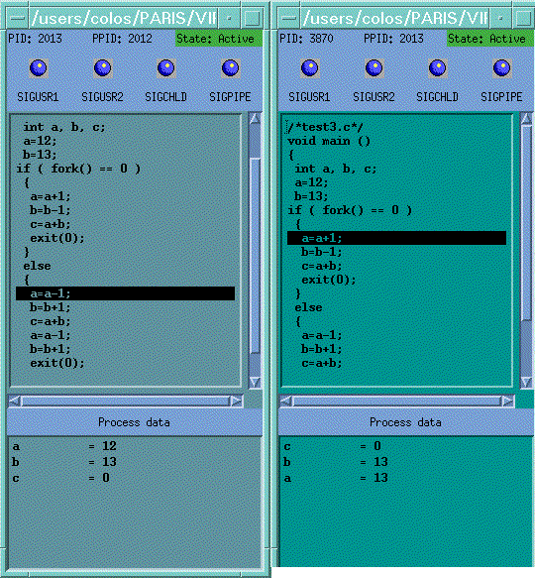
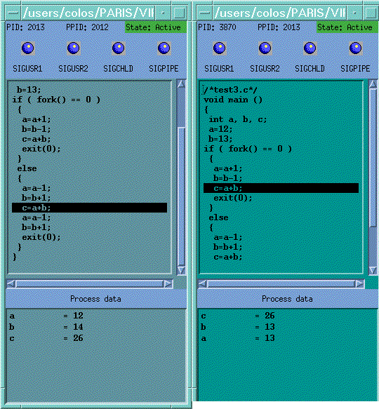
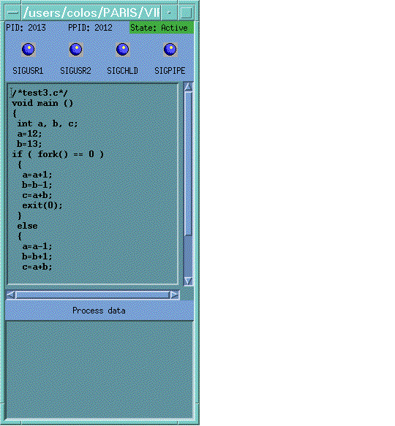
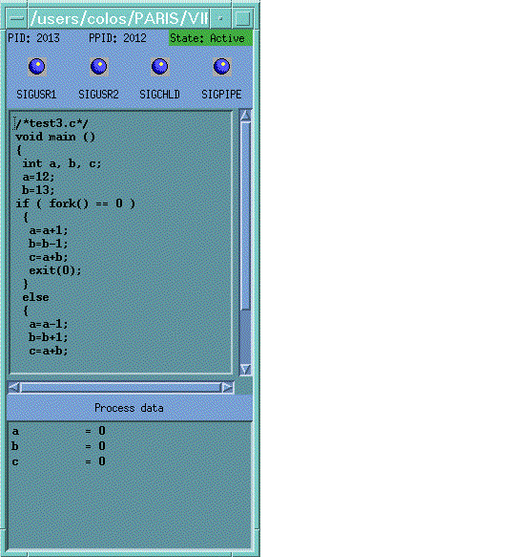
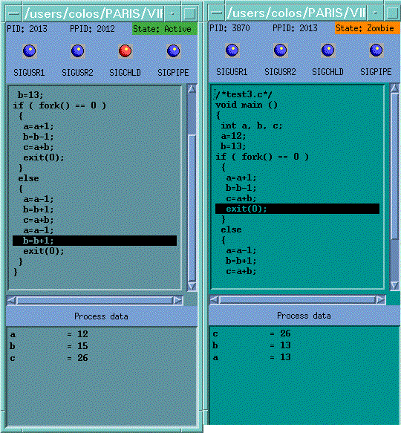
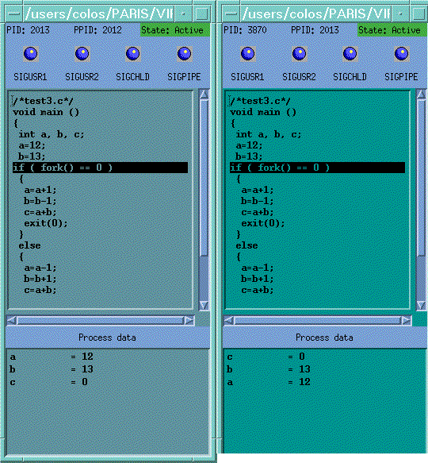
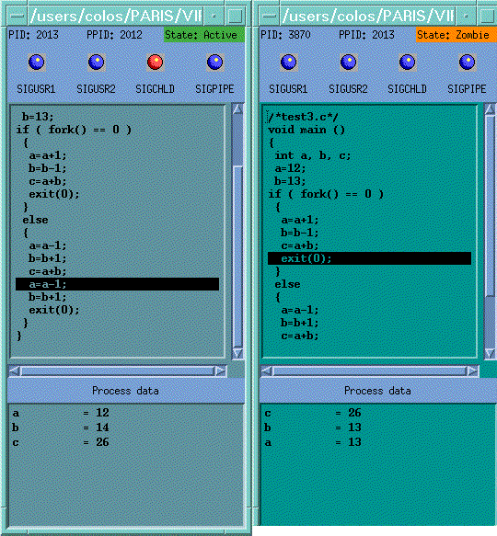
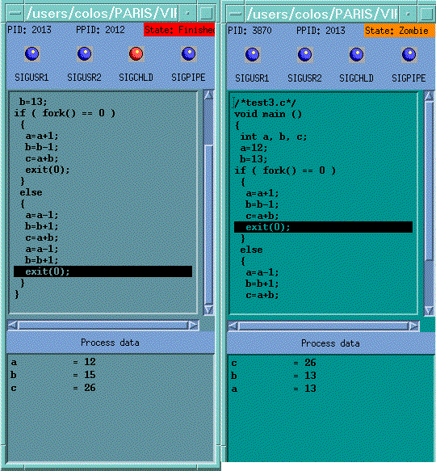
Animirana demonstracija

Slide 17
Primerjava sist.klicev UNIX in Win32

